Slide 1
DL FOR NLP
ANKUR |HIMANSHU| GURURAJA | SANTOSH

Slide 2
DATA COLLECTION
STAGE - 1

Slide 3
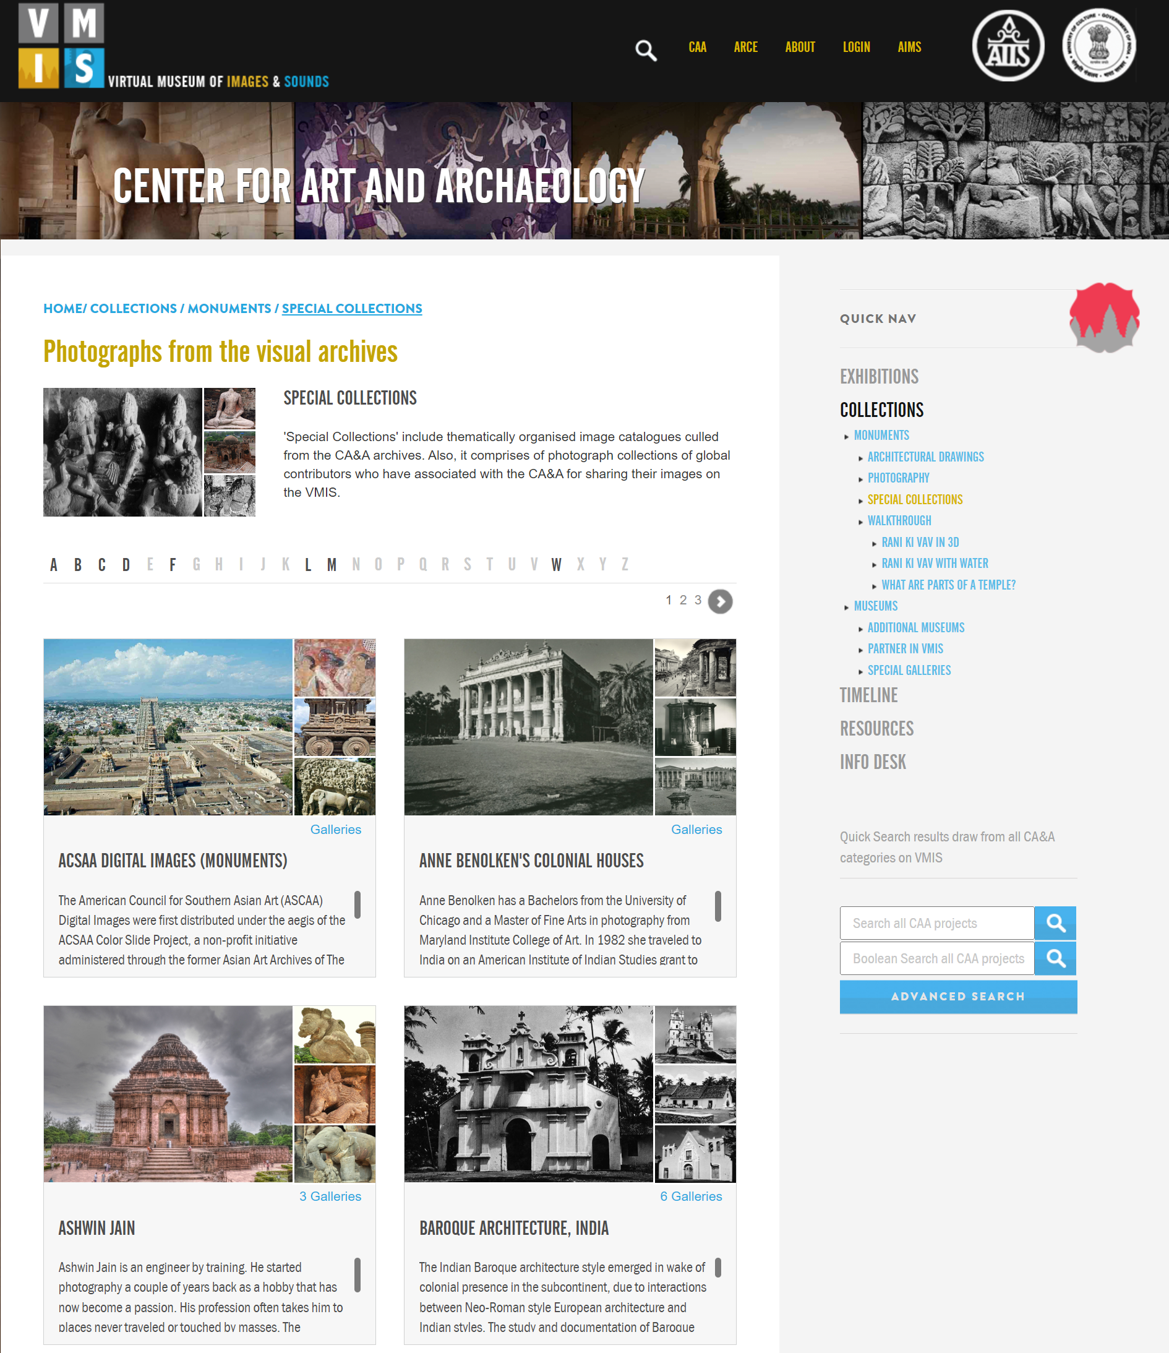
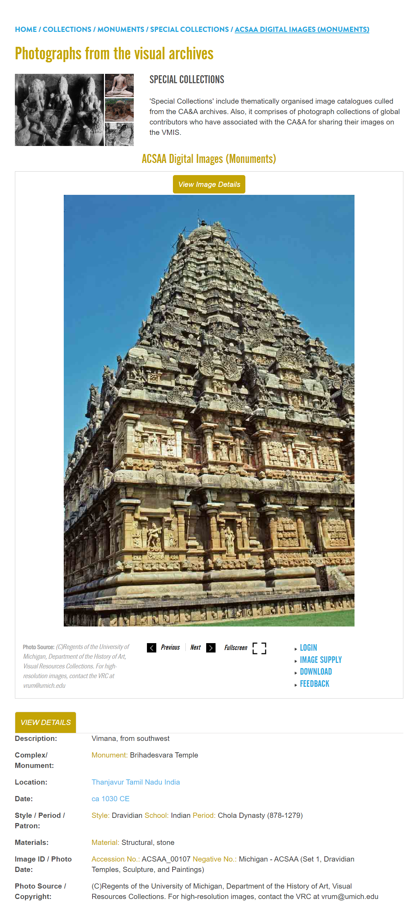
SSL certificate error
NO APIs
Not Downloadable

Slide 4
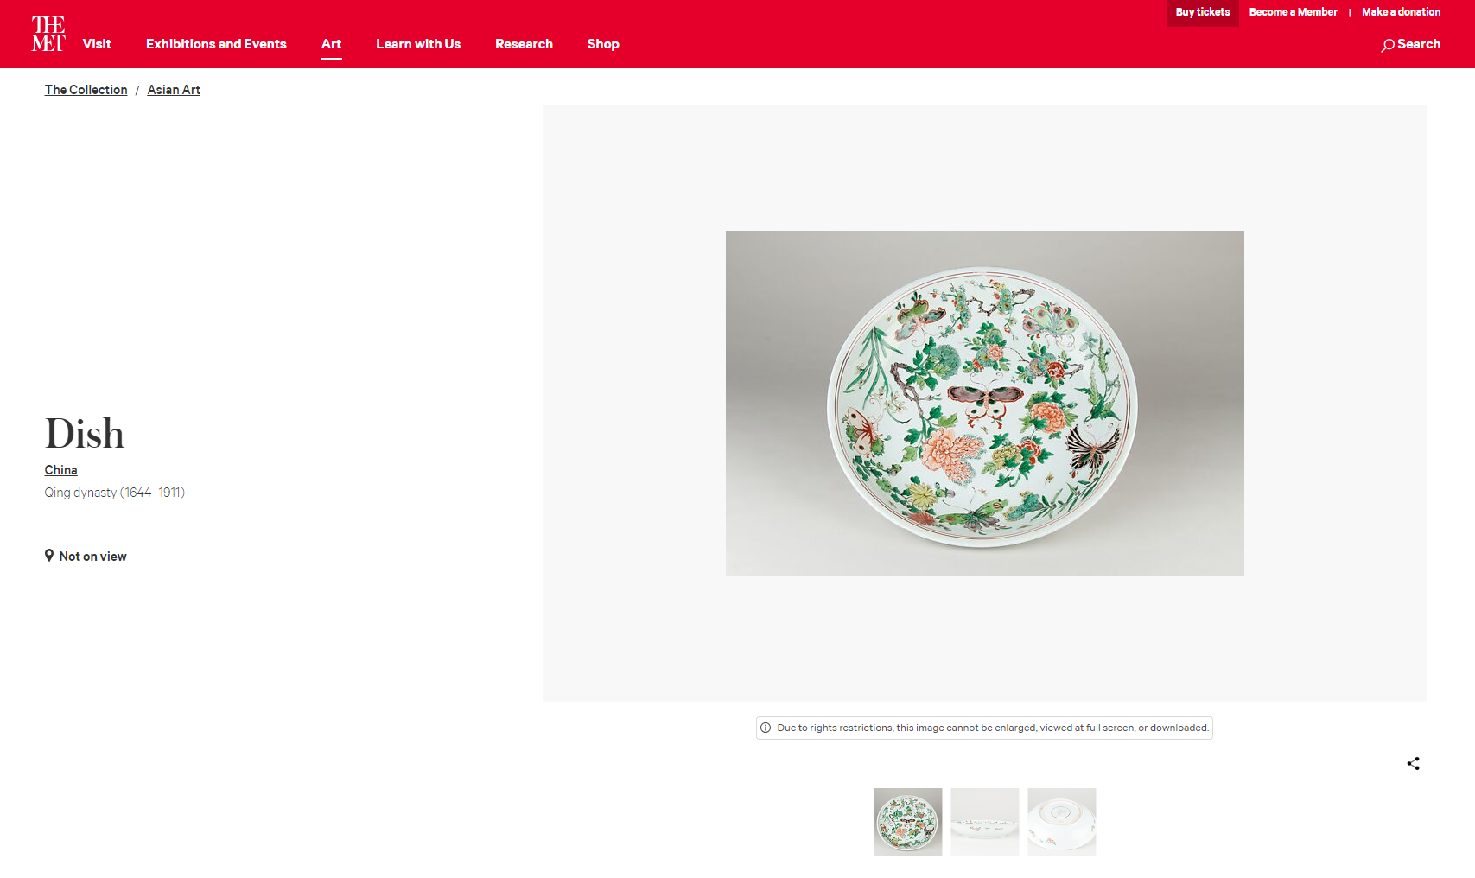
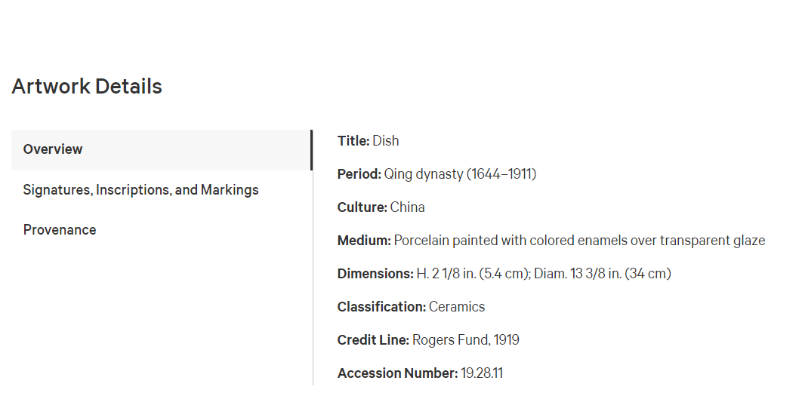

Slide 5
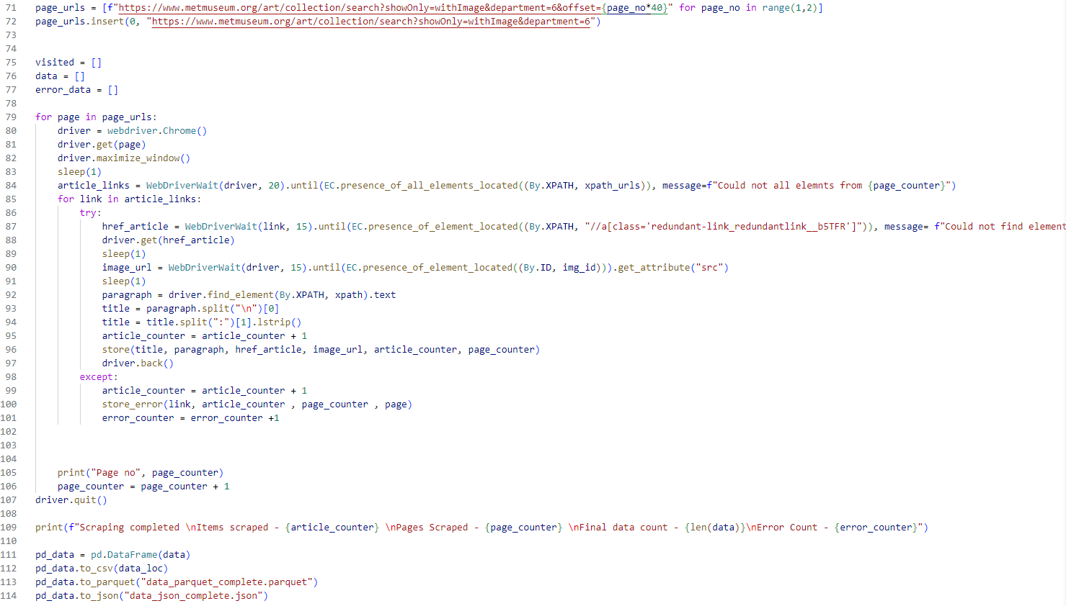
Errors: Webdriver - JavaScript - Browser Properties – navigator - Page Interaction

Slide 6
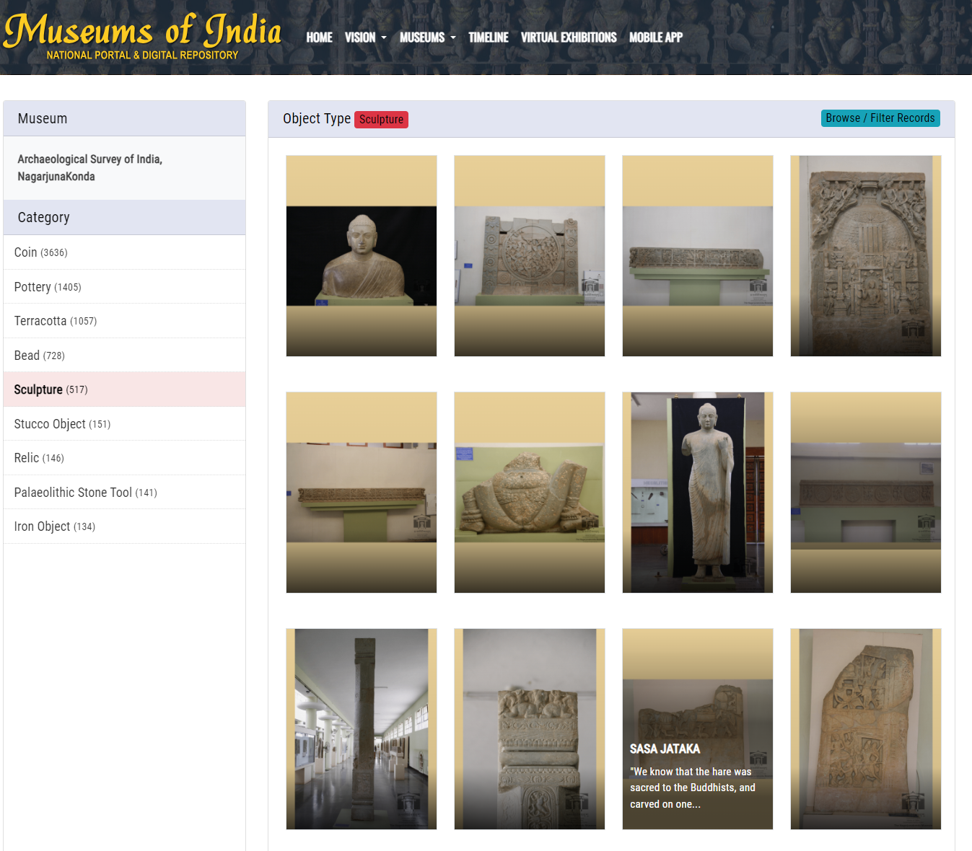
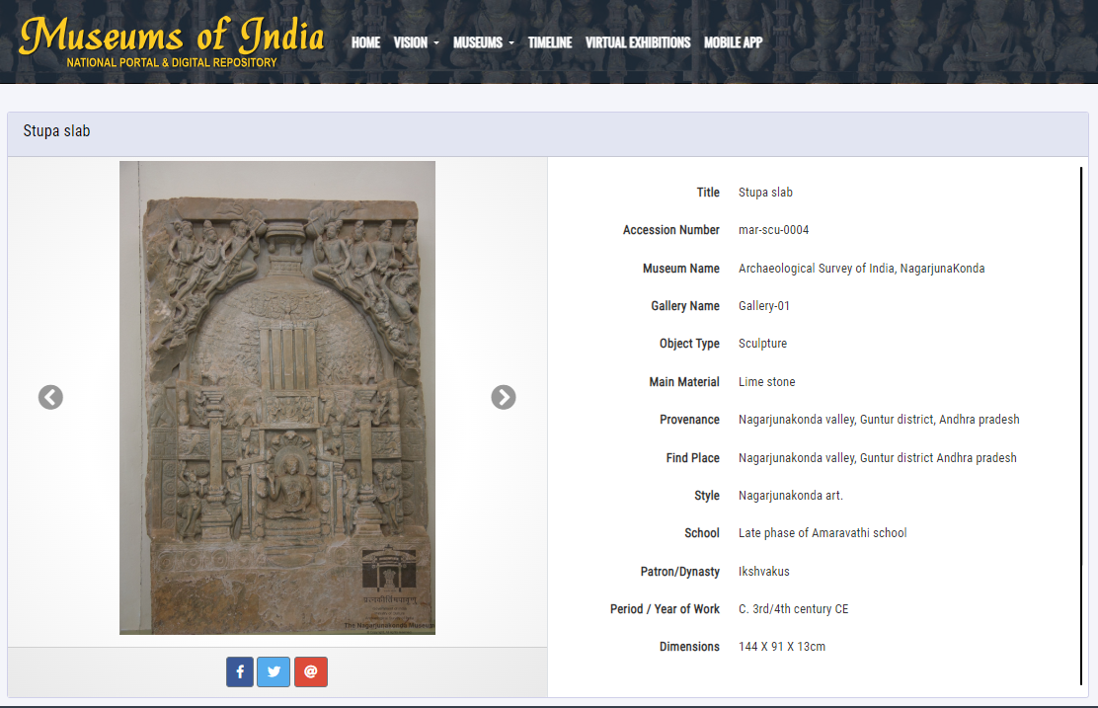

Slide 7
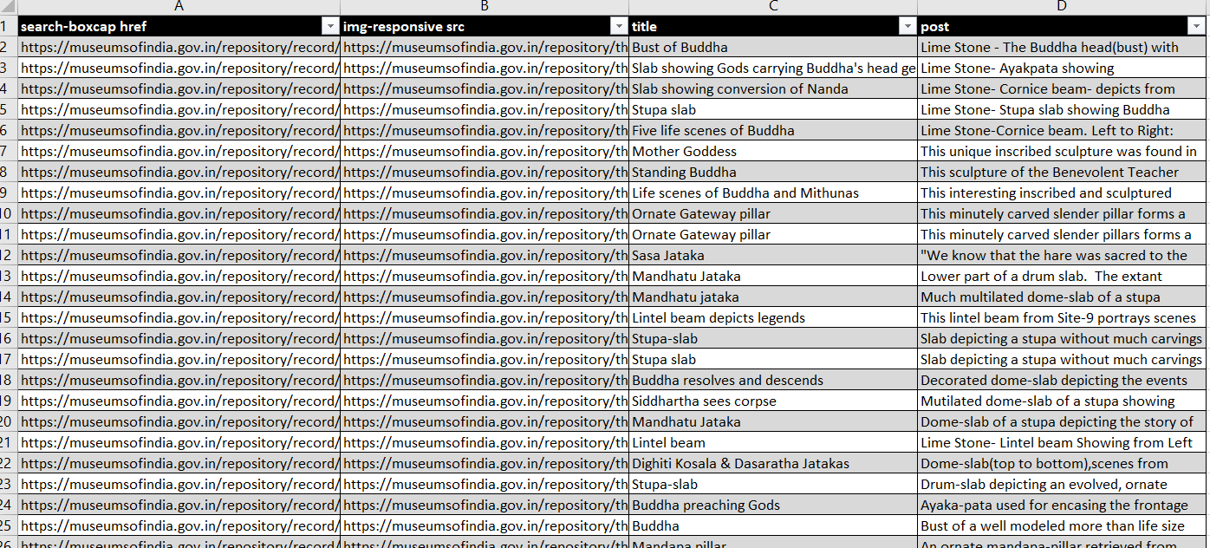

Slide 8
DATA PRE-PROCESSING
STAGE - 2

Slide 9
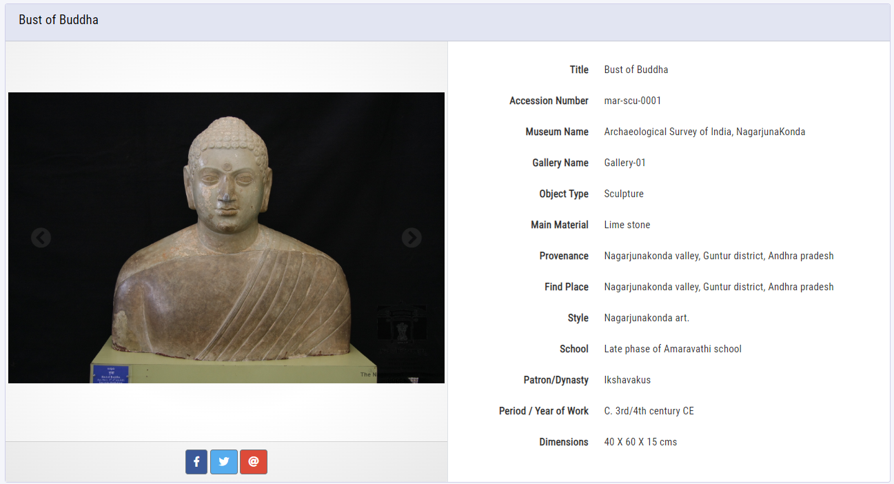

Slide 10
No. | Question (Telugu) | Question (English) | Answer (English) | Answer (Telugu)
1 | ఈ శిల్పాన్ని ఏమని పిలుస్తారు? | What's this sculpture called? | It's called the "Bust of Buddha." | దీనిని "బుద్ధ బస్ట్" అని పిలుస్తారు.
2 | ఇది ఏ రకమైన వస్తువు? | What type of object is this? | This is a sculpture. | ఇది ఒక శిల్పం.
3 | ఈ శిల్పం దేనితో తయారు చేసారు ? | What material is this sculpture made of? | The sculpture is made of limestone. | ఈ శిల్పం సున్నపురాయితో చేయబడింది.
4 | ఈ శిల్పం యొక్క శైలి ఏమిటి? | What is the style of this sculpture? | This sculpture is in the Nagarjunakonda art style. | ఈ శిల్పం నాగార్జునకొండ కళా శైలిలో ఉంది.
5 | ఈ శిల్పం ఏ కాలం నుండి వచ్చింది? | What time period does this sculpture come from? | This sculpture is from around the 3rd or 4th century CE. | ఈ శిల్పం క్రీ.శ. 3వ లేదా 4వ శతాబ్దం నుండి వచ్చింది.
100 Q&A Total

Slide 11
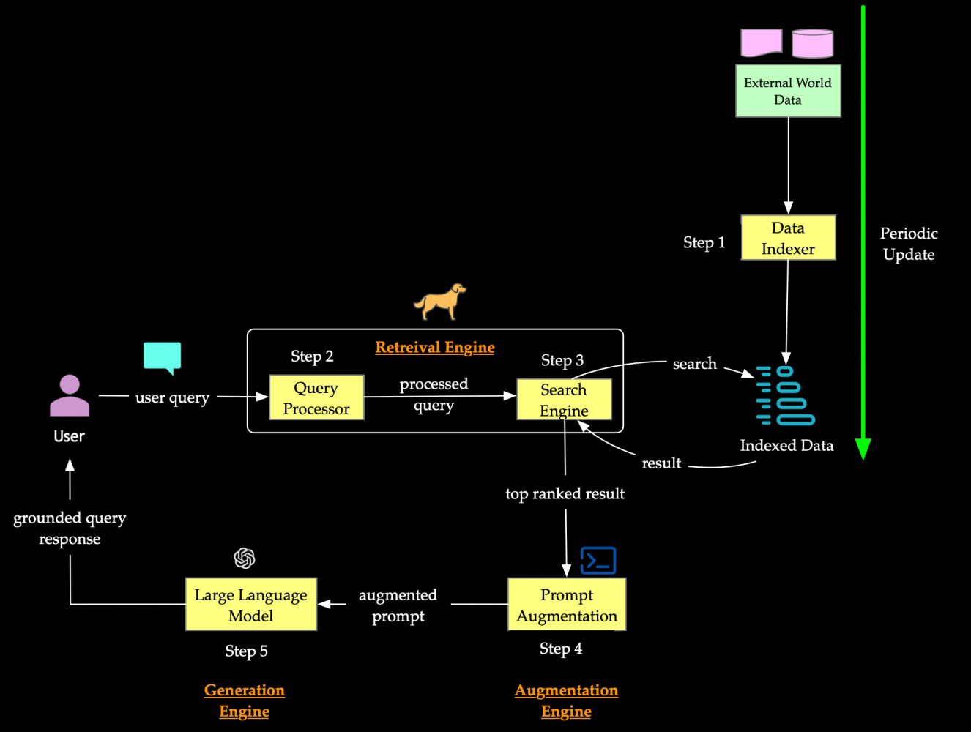
100 Questions & Answers formulated based on :
Object Specific Questions,
Generalised Questions,
Paraphrased Questions,
Short and Long Length Questions,

